Slide 1
Относительные молекулярные массы
некоторых веществ
Кавлакан Лариса Евгеньевна- учитель
БОУ «Средняя общеобразовательная школа №142»
г.Омск
2012
Использование шаблона с макросом Drag-and-Drop | Дидактор

Slide 2
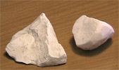
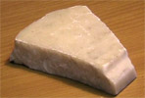
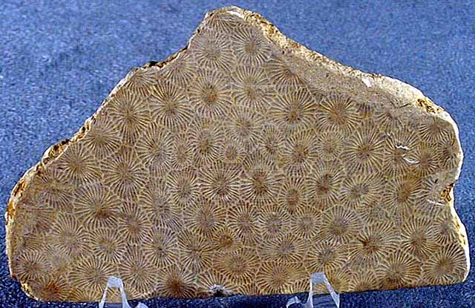
Карбонат кальция
Молекулярная
формула
Структурная
формула
CaCO3
Нахождение в природе
мел
мрамор
известняк

Slide 3
Карбонат кальция
Молекулярная
формула
Структурная
формула
CaCO3
40
40
40
40
40
32
40
32
32
32
32
31
32
31
31
31
31
28
31
28
28
28
28
27
28
27
27
27
27
27
24
27
24
24
24
24
16
16
16
16
16
16
16
16
16
14
16
14
14
14
14
12
14
12
12
12
12
12
7
7
7
7
ответ
7
1
1
1
1
1
1
1
1

Slide 4
Mr(CaCO3)= 40 +12 +16·3=100

Slide 5
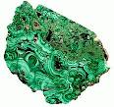
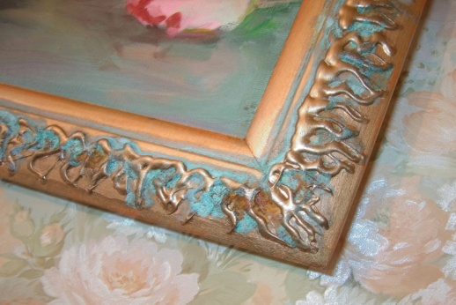
Основный Карбонат меди
Молекулярная
формула
Структурная
формула
(CuOH)2CO3
Нахождение в природе
малахит
патина на меди

Slide 6
Основный Карбонат меди
Молекулярная
формула
Структурная
формула
(CuOH)2CO3
64
40
40
40
40
40
32
40
32
32
32
32
31
32
31
31
31
31
28
31
64
28
28
28
28
27
28
27
27
27
27
27
24
27
24
24
24
24
16
16
16
16
16
16
16
16
16
14
16
14
14
14
14
12
14
12
12
12
12
12
7
7
7
7
ответ
7
1
1
1
1
1
1
1
1

Slide 7
Mr((CuOH)2CO3)= (64+16+1) ·2 +12+16·3= 222
или так
Mr((CuOH)2CO3)= 64·2+16 ·5 +1·2 +12= 222

Slide 8
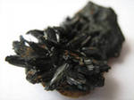
Ортофосфат железа (ii)
Молекулярная
формула
Структурная
формула
Fe3(PO4)2
Нахождение в природе
графтонит
вивианит

Slide 9
Ортофосфат железа (ii)
Молекулярная
формула
Структурная
формула
Fe3(PO4)2
56
56
56
40
40
40
40
40
32
40
32
32
32
32
31
32
31
31
31
31
28
31
28
28
28
28
27
28
27
27
27
27
27
24
27
24
24
24
24
16
16
16
16
16
16
16
16
16
16
16
16
14
16
14
14
14
14
12
14
12
12
12
12
12
7
7
7
7
ответ
7
1
1
1
1
1
1
1
1

Slide 10
Mr(Fe3(PO4)2)= 56·3+(31+16·4) ·2 =358
или так
Mr(Fe3(PO4)2)= 56·3+31·2+16·8 =358

